Slide 1

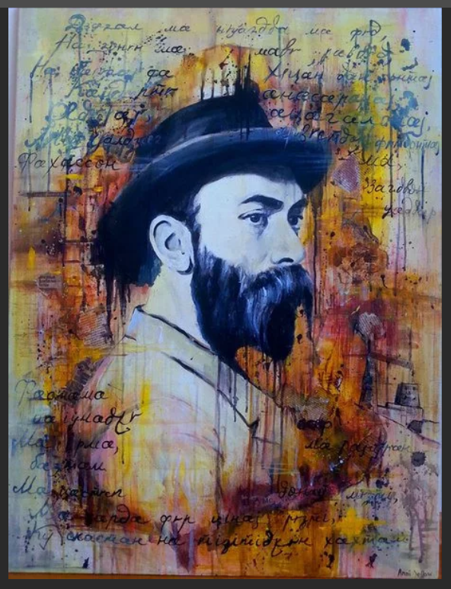
Везде, для всех я песнь свою слагаю,
Везде разврат открыто я корю
И грудью грудь насилия встречаю,
И смело всем о правде говорю.

Slide 2
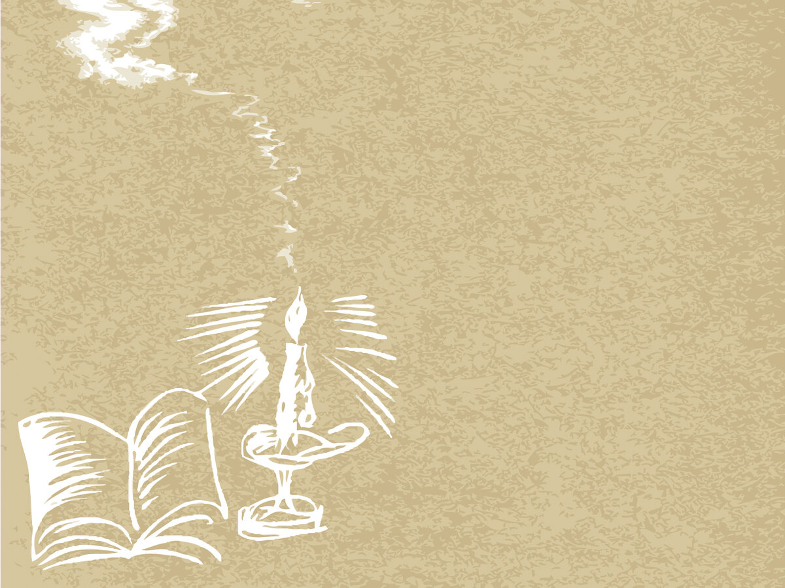
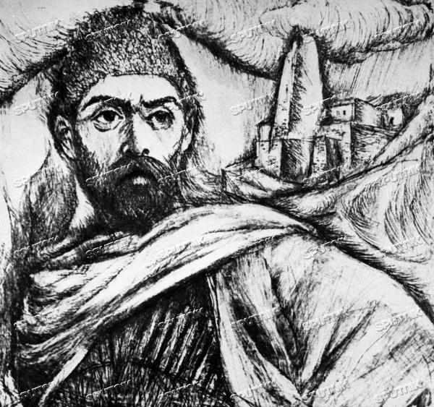
Десять лет назад одна из звёзд в созвездии Дракона была названа именем Коста Хетагурова. По мнению исследователей жизни и творчества осетинского поэта и просветителя, это в полной мере отражает масштаб его личности. В одном из своих стихотворений он так и писал: «Вселенная - Отечество моё».

Slide 3

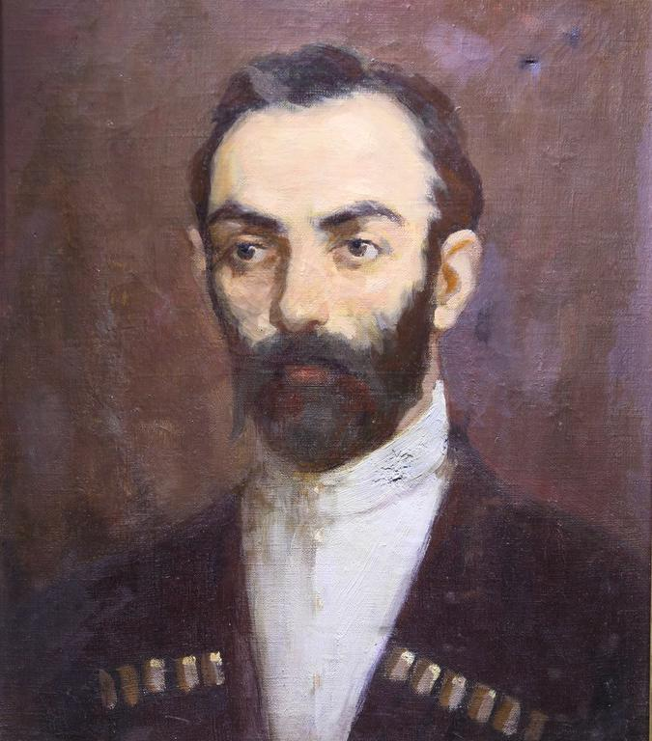
Исследователи творчества Коста подчёркивают, что, несмотря на ярко выраженное в произведениях Коста Хетагурова беспокойство о судьбе своего народа, протест против притеснения горцев и против несправедливости, идеи революционного разрушения были ему чужды. Он проповедовал любовь и православные ценности - это две ключевые темы в его творчестве.

Slide 4
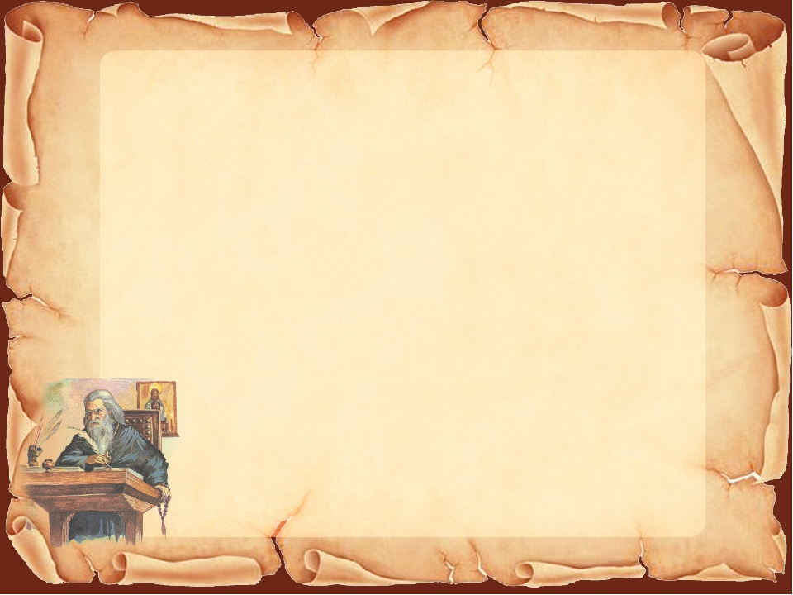
Завещание
Прости, если отзвук рыданья
Услышишь ты в песне моей:
Чьё сердце не знает страданья,
Тот пусть и поёт веселей,
Но если бы роду людскому
Мне долг оплатить довелось,
Тогда б я запел по-другому,
Запел бы без боли, без слёз.

Slide 5

Всего два четверостишия, но они обладают удивительной глубиной.
Отец Коста воевал, несколько раз был ранен. И, рассуждая над этим, он понимал, что долг воина - жертвовать собой ради других. Но и в мирной жизни тоже можно жертвовать собой ради других. Поэтому он занимал такую гражданскую позицию, это было частью его религиозно-философского представления о смысле жизни, это было его самопожертвование.

Slide 6

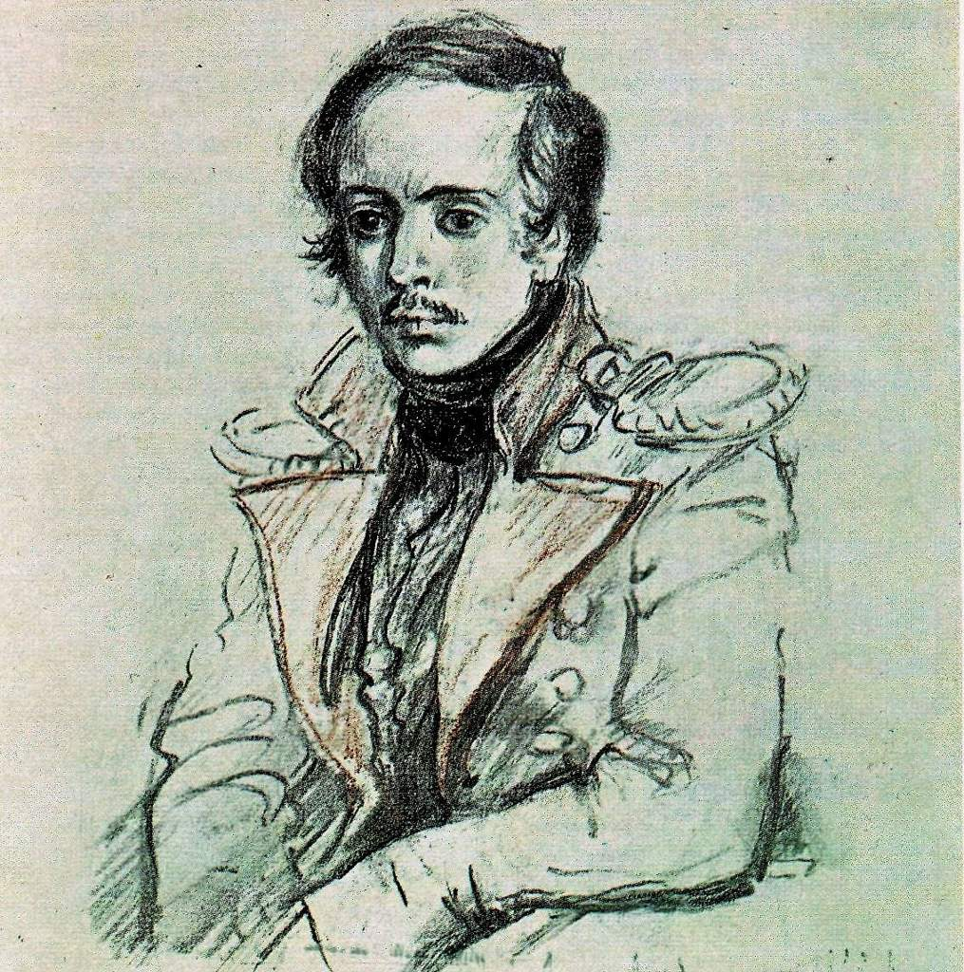
16 (28) августа 1889 года на церемонии открытия памятника М. Ю. Лермонтову в Пятигорске Коста Хетагуров был среди гостей, официально приглашённых на это торжественное мероприятие, и возложил к пьедесталу венок, на котором было написано: «От сынов Кавказа». Он выступил с речью и в конце своего выступления прочитал написанное экспромтом стихотворение «Перед памятником». Позже, на торжественном обеде, посвященном открытию памятника, Хетагуров обратился к собравшимся со словами:

Slide 7

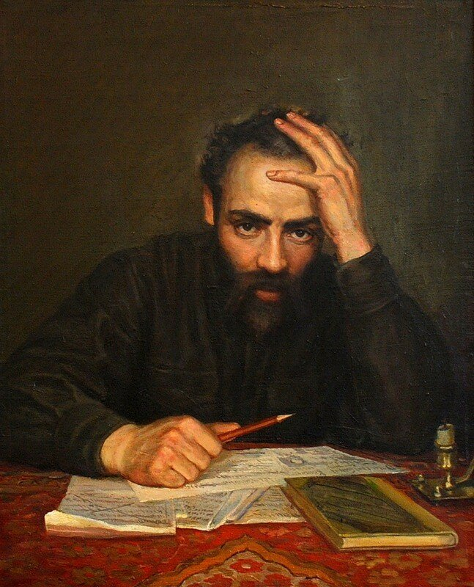
...пусть этот праздник послужит стимулом для нашего возрождения к лучшему, честному, доброму. Пусть поэзия Лермонтова жжёт наши сердца и учит нас правде.

Slide 8
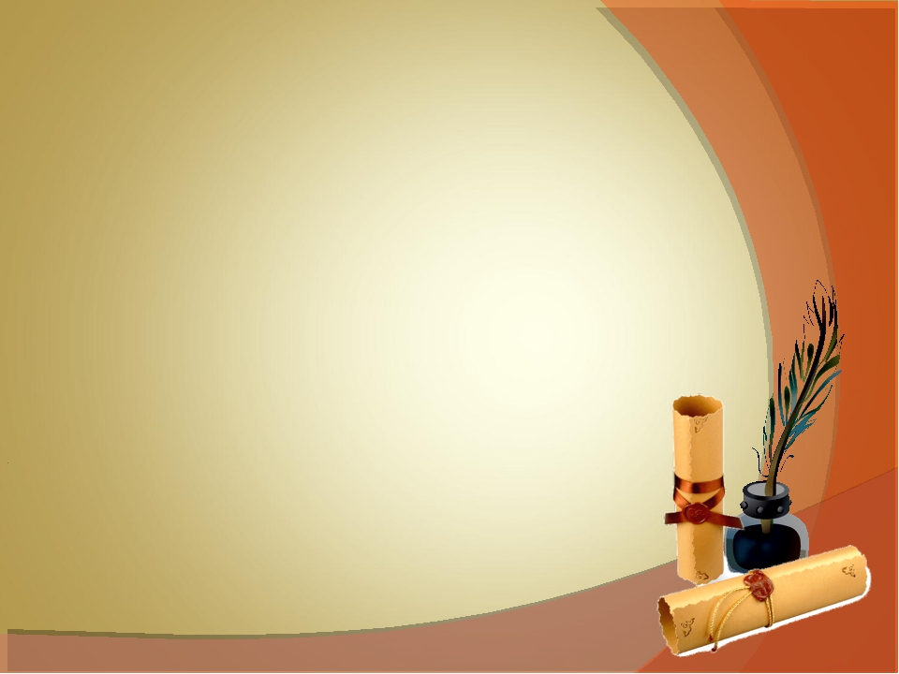
Многие исследователи пытались связать имя Коста с революционно-настроенной молодежью. Но никаких подобных фактов в его жизни не было. Коста выполнял совершенно другую миссию — созидатель, просветитель, которому чужды революционные разрушения: «Весь мир — мой храм, любовь — моя святыня, Вселенная — отечество мое».
Человеком Хетагуров был предельно справедливым и глубоко неравнодушным, и его творчество во многом было обличительным. И конечно, это не нравилось властям. Поэт дважды оказывался в ссылке.

Slide 9
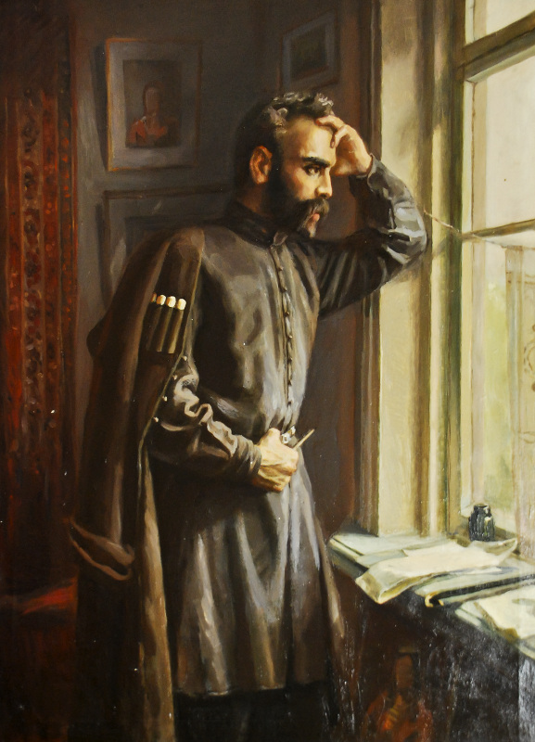
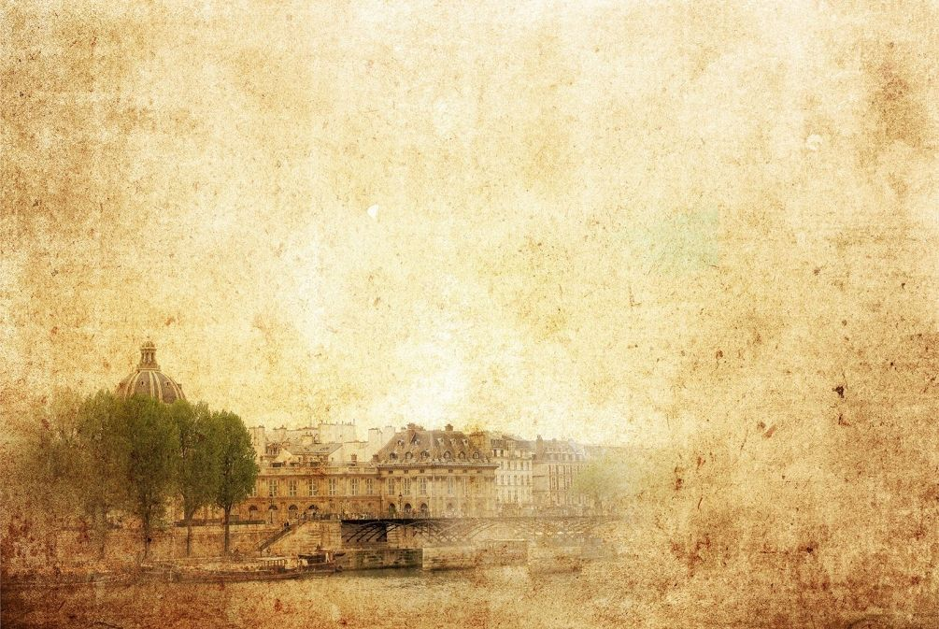
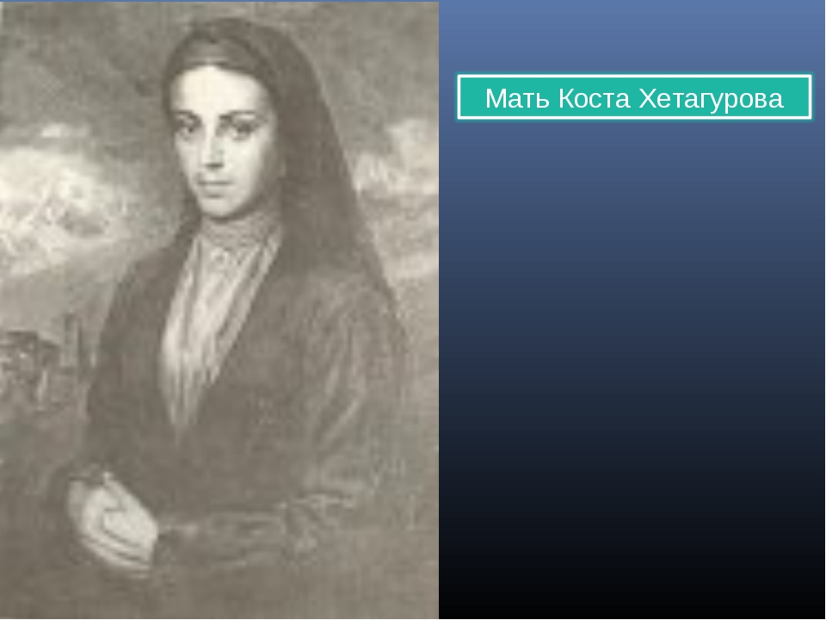
Коста входил в число той интеллигенции, которая ратовала за предоставление женщине права на образование. Он вместе с единомышленниками боролся против закрытия благотворительной женской Ольгинской гимназии во Владикавказе. И цель была достигнута, но последовало наказание: Хетагурова сослали в родовое село Георгиевско-Осетинское. В ссылке, как вспоминали современники, он сумел сосредоточить вокруг себя северокавказскую интеллигенцию.

Slide 10

Известно о дружбе Коста с одним из народников, чиновником высокого ранга в администрации Терской области Михаилом Кипиани. Они объединились в борьбе за улучшение жизни горских народов и шли рядом вплоть до преждевременной смерти Кипиани в 1892 году. На его смерть Коста отозвался стихотворениями на русском и осетинском языках:
«…Плачешь и стонешь, родимый Кавказ.
Да, потерял ты достойного сына!
Все, что ты нашей земле завещал,
В образе скромном простого грузина
Все незабвенный наш брат совмещал».

Slide 11
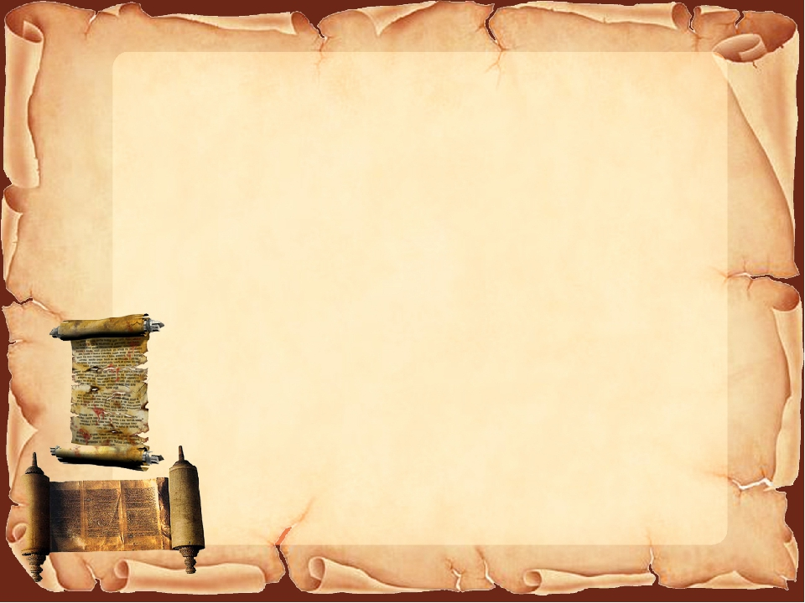
Литературное творчество Коста Хетагурова предстает перед нами как завершенная система идеологических установок, придавших освободительному движению в Осетии национальный характер. Поэт — главный участник борьбы за свободу и независимость Осетии. В стихотворении «Я смерти не боюсь» Коста Хетагуров писал:
Я счастия не знал, но я готов свободу,
Которой я привык, как счастьем, дорожить,
Отдать за шаг один, который бы народу
Я мог когда-нибудь к свободе проложить.

Slide 12

Идеи справедливости и добра красной нитью проходят через все творчество Коста. Его волновала судьба простого человека, он думал о будущем горцев. Не случайно так много сил он отдавал вопросам просвещения, боролся за то, чтобы горцы имели свои школы, гимназии, приюты. Люди хорошо об этом знали и глубоко почитали поэта. Такой красноречивый факт: при перезахоронении Коста, когда многотысячная процессия направлялась к Осетинской слободке, на нынешней площади Свободы грузинская диаспора Владикавказа воздала почести поэту, покрыв его гроб золотистой парчой, а на нынешней площади Штыба армянская диаспора покрыла гроб серебряной парчой.

Slide 13
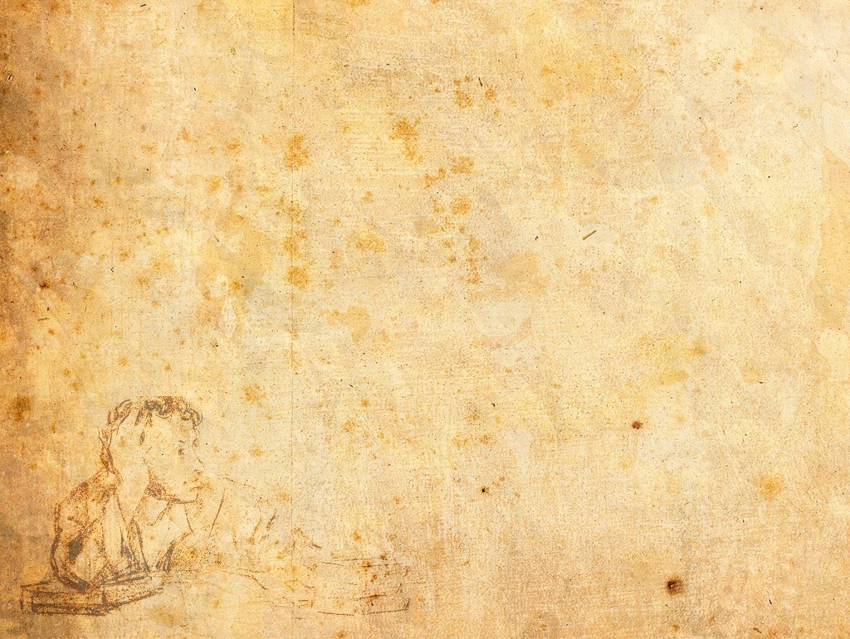
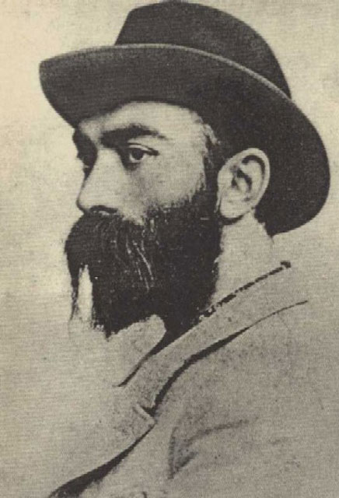
Бессильна злоба,
Любовью попран ад,
Повержен меч, разбиты цепи,
Рассеян мрак тысячелетий,
Народ народу брат
Коста был миротворцем 19 века, он хотел, чтобы люди не враждовали, а жили в мире и в согласии, «народ народу брат»

Slide 14




В наше время Школьники Владикавказа участвуют в акции «Школа мира» , они являются последователями великого Коста. «Сохранить мир на земле – глобальная проблема человечества» – кто будет с этим спорить, разве что выживший из ума или совсем утративший чувство реальности. Ну а то, что «Кавказ – наш общий дом», и слова великого поэта и просветителя Коста Хетагурова «Дети Осетии, братьями станем» всегда актуальны, в этом нет сомнений.

Slide 15
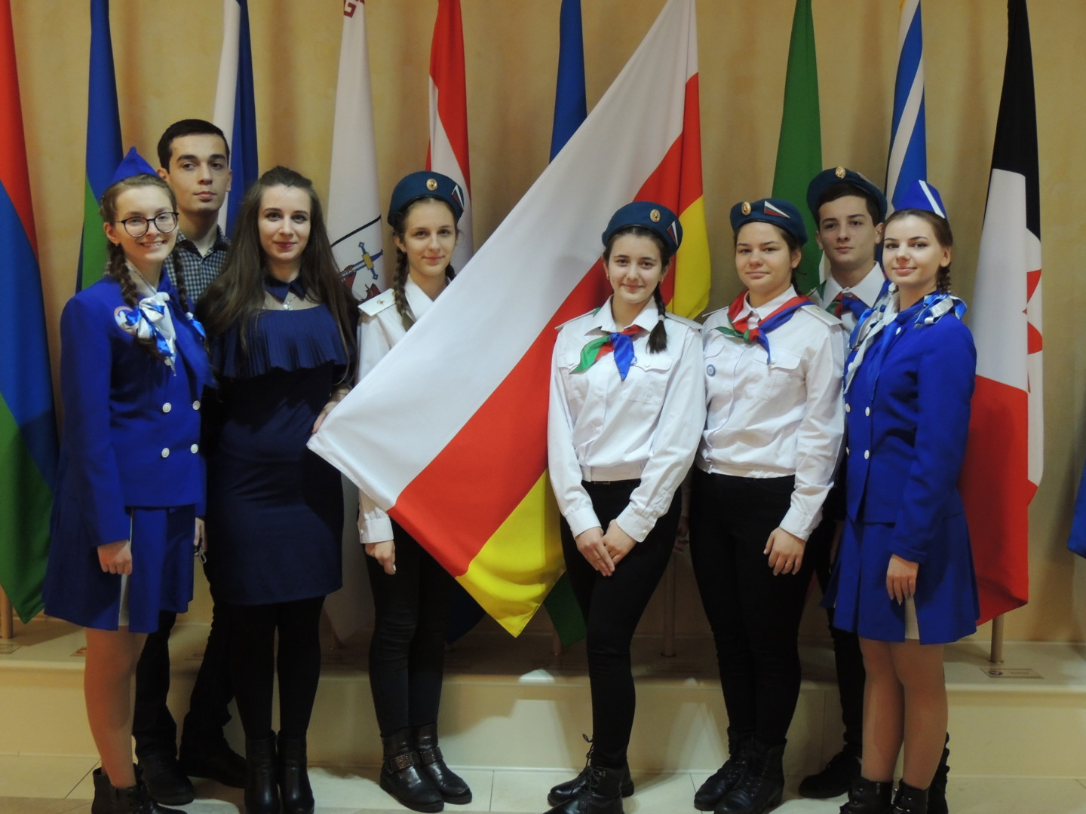

Slide 16
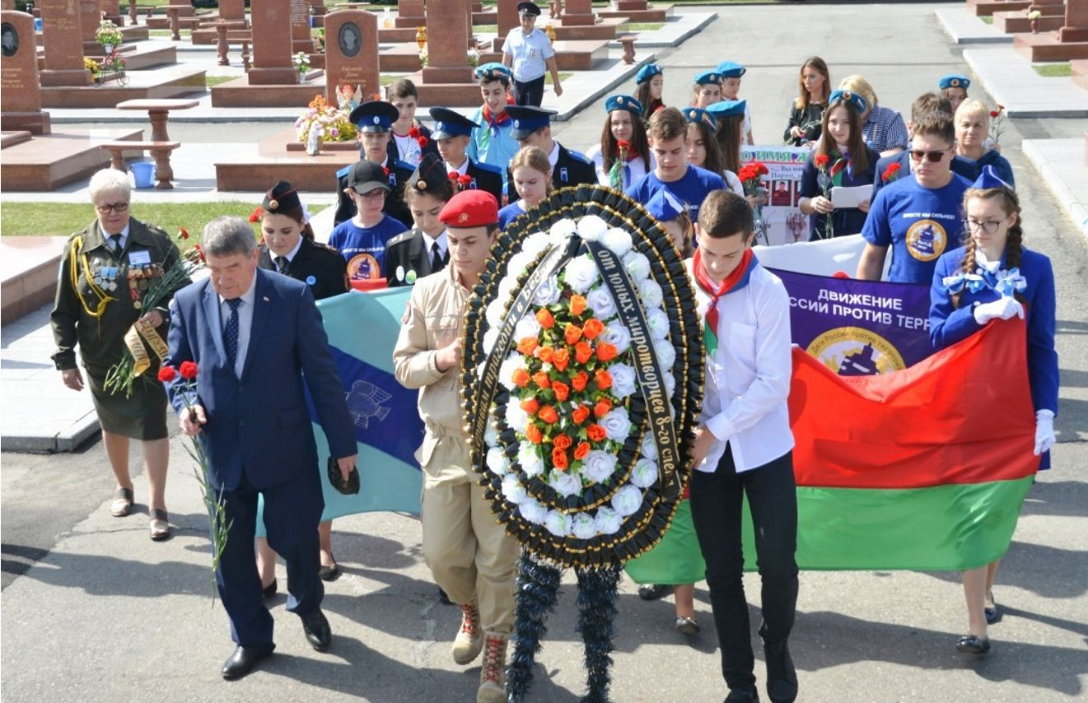

Slide 17
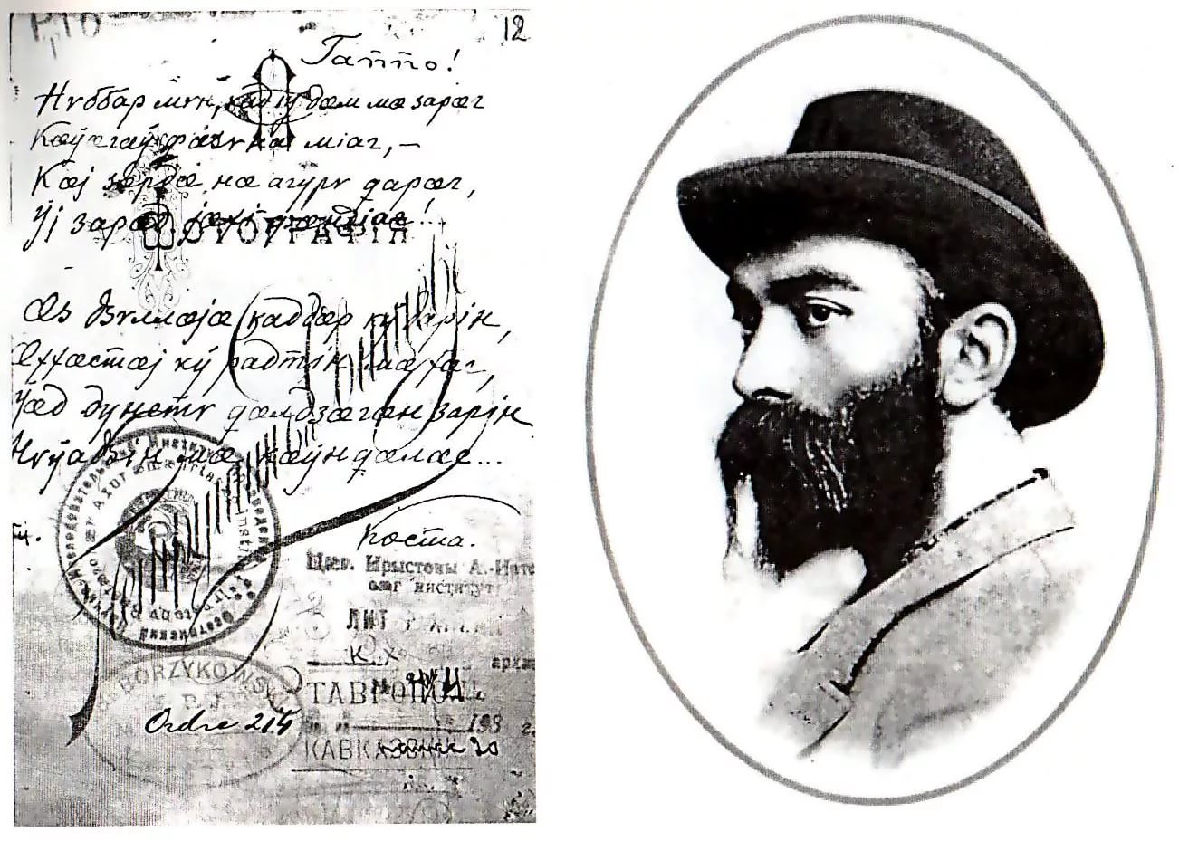
Дети Осетии,
Братьями станем
В нашем едином
И дружеском стане.
С нами высокое
Знамя народа.
К свету, с победною
Песней похода!
К правде сверкающей
Смело шагайте!
Трусы, бездельники,
Прочь! Не мешайте!

